Slide 1
TEXTUS MUSCULARIS

Slide 2
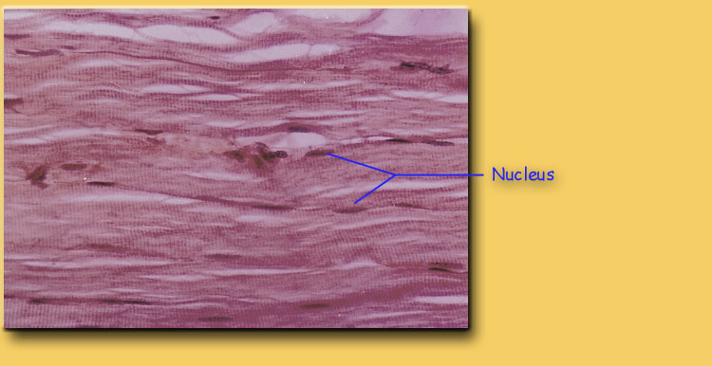
TM Striatus (membujur)

Slide 3
TM Striatus (membujur)
Nucleus
(di tepi)
Stria I (terang)
Stria A (gelap)

Slide 4
Otot Skelet

Slide 5
Ultrastruktur Miofibra & Miofibril

Slide 6
M Striatus (melintang)

Slide 7
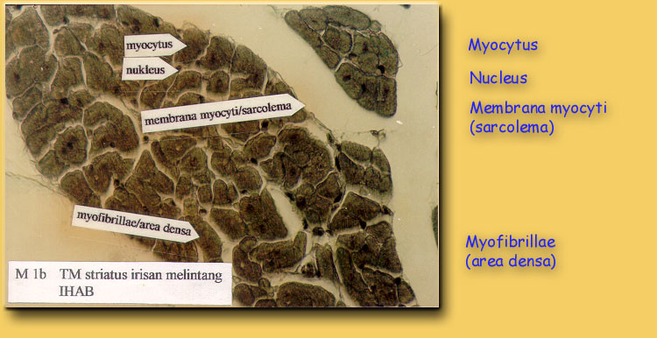

Slide 8
TM Non Striatus

Slide 9
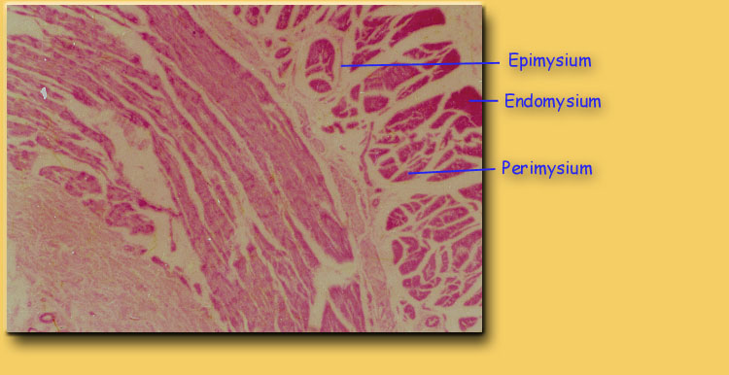
TM Non Striatus
Otot polos lintang
Otot polos bujur

Slide 10
M. Non striatus (melintang)

Slide 11
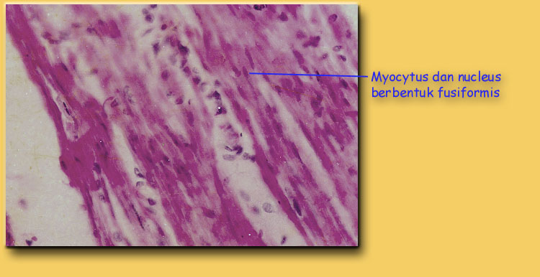
TM Non Striatus
M. Non Striatus (fusiformis)
Nucleus Di Tengah (oval)

Slide 12
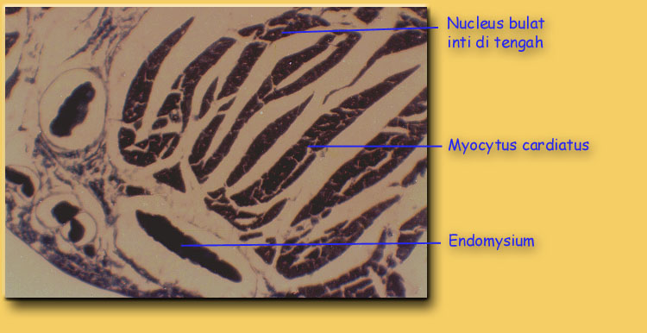
TM Cardiacus
M. Cardiacus
Sel Purkinje
Endocardium sub endocardium

Slide 13
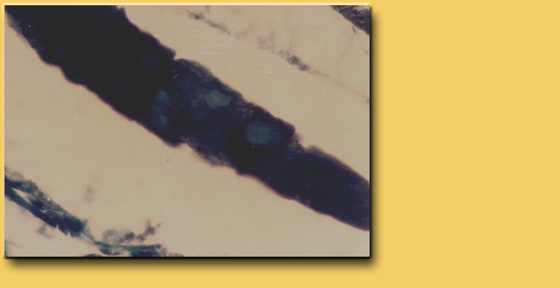
Serabut Purkinje
Sel berukuran besar
Sitoplasma jernih

Slide 14
TM Cardiacus
anastomose

Slide 15
Myofibra conducens cardiaca

